Slide 1
Dal bisogno di salute al desiderio di salvezza. un percorso umano e spirituale da vivere con il malato e la sua famiglia
Suor Nadia Pierani
27 Ottobre 2018

Slide 2
BISOGNO DI SALUTE
Le persone ammalate portano dentro di sé la domanda di salute

Slide 3
BISOGNO DI SALUTE
Le persone ammalate portano dentro di sé la domanda di salute
tutti, quando ci ammaliamo, portiamo dentro questa domanda

Slide 4
BISOGNO DI SALUTE
Le persone ammalate portano dentro di sé la domanda di salute
tutti, quando ci ammaliamo, portiamo dentro questa domanda
perché la sofferenza fa paura, ed è di tutti la domanda di superare il dolore, di guarire…

Slide 5
Gesù, iniziando la sua vita pubblica, ha cominciato a guarire

Slide 6
Gesù, iniziando la sua vita pubblica, ha cominciato a guarire
…«li deposero ai suoi piedi, ed egli
li guarì»

Slide 7
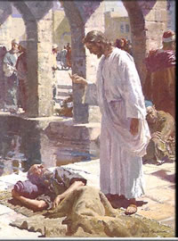
Ha guarito anche coloro che non lo chiedevano…

Slide 8
Ha guarito anche coloro che non lo chiedevano…
«Vuoi guarire?»

Slide 9
Ha guarito anche coloro che non lo chiedevano…
«Vuoi guarire?»
«E sull'istante
quell'uomo guarì»

Slide 10
«Al termine del giorno
o sommo creatore, vegliaci nel riposo con amore di Padre.

Slide 11
«Al termine del giorno
o sommo creatore, vegliaci nel riposo con amore di Padre.
Dona salute al corpo
e fervore allo spirito,
la tua luce rischiari
le ombre della notte … »

Slide 12
La salute è un bisogno fondamentale dell’uomo…
la richiesta di salute è naturale
e legittima per ogni uomo

Slide 13
BISOGNO DI SALUTE
E DESIDERIO DI SALVEZZA
La malattia dà voce al grido
strutturalmente presente
nel cuore di ogni uomo

Slide 14
L’uomo è capace d’infinito e al contempo legato alla finitudine.

Slide 15
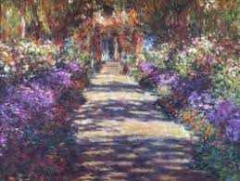
C’è una speranza per me?
Tornerò a star bene?
Guarirò?

Slide 16
C’è una speranza per me?
Tornerò a star bene?
Guarirò?
Fammi stare bene!
Fammi vivere!
Fammi durare!

Slide 17
Questa “irriducibile speranza” accompagna sempre il malato.
E’ incredibile come “si possa vivere la morte in uno stato di completa lucidità e di completa speranza. Uno stato quasi paradossale”.
DE HENNEZEL Marie “Il passaggio luminoso”

Slide 18
Questa “irriducibile speranza” accompagna sempre il malato.
E’ incredibile come “si possa vivere la morte in uno stato di completa lucidità e di completa speranza. Uno stato quasi paradossale”.
DE HENNEZEL Marie “Il passaggio luminoso”

Slide 19
Ma cosa si trova veramente al cuore della domanda di salute?

Slide 20
Ma cosa si trova veramente al cuore della domanda di salute?
Salvezza

Slide 21
Ma cosa si trova veramente al cuore della domanda di salute?
Salvezza
Solo essa riesce a rispondere fino in fondo al bisogno di salute.

Slide 22
L’uomo, creatura finita, aspira all’infinito

Slide 23
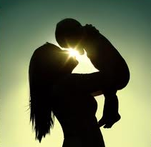
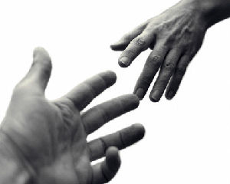
Non c’è gesto umano, dal più banale
al più elevato, che non porti in sé il desiderio profondo di un compimento totale:

Slide 24
Ecco la domanda di salvezza!

Slide 25
Ecco la domanda di salvezza!
Al cuore della domanda di salute che chiede «fammi vivere», «fammi durare» si manifesta in tal modo una domanda di infinito, di eternità:

Slide 26
Ecco la domanda di salvezza!
Al cuore della domanda di salute che chiede «fammi vivere», «fammi durare» si manifesta in tal modo una domanda di infinito, di eternità:
è la domanda di salvezza.

Slide 27
salus

Slide 28
salus
salvezza

Slide 29
La strada verso la speranza inizia dal riconoscimento del valore dell’uomo:

Slide 30
La strada verso la speranza inizia dal riconoscimento del valore dell’uomo:
Da lì in ogni sofferenza umana è entrato uno che condivide la sofferenza e la sopportazione;
da lì si diffonde in ogni sofferenza
la con-solatio, la consolazione dell’amore partecipe di Dio e così sorge
la stella della speranza»
Bendetto XV, Spe Salvi, 39.

Slide 31
La strada verso la speranza inizia dal riconoscimento del valore dell’uomo:
Da lì in ogni sofferenza umana è entrato uno che condivide la sofferenza e la sopportazione;
da lì si diffonde in ogni sofferenza
la con-solatio, la consolazione dell’amore partecipe di Dio e così sorge
la stella della speranza»
Bendetto XV, Spe Salvi, 39.

Slide 32
La strada verso la speranza inizia dal riconoscimento del valore dell’uomo:
Da lì in ogni sofferenza umana è entrato uno che condivide la sofferenza e la sopportazione;
da lì si diffonde in ogni sofferenza
la con-solatio, la consolazione dell’amore partecipe di Dio e così sorge
la stella della speranza»
Bendetto XV, Spe Salvi, 39.

Slide 33
L’uomo, nell’esperienza della malattia e della sofferenza, passa dalla domanda di salute al desidero di salvezza.

Slide 34
L’uomo, nell’esperienza della malattia e della sofferenza, passa dalla domanda di salute al desidero di salvezza.
Come?

Slide 35
Attraverso la dimensione spirituale.

Slide 36
Attraverso la dimensione spirituale.
cura “globale” della persona

Slide 37
Attraverso la dimensione spirituale.
cura “globale” della persona
Quindi è fondamentale tener conto, oltre agli aspetti biologici, psicologici, sociali e morali, anche di quelli spirituali.

Slide 38
Dove si rispetta genuinamente “l’umano”, si pone in atto una cura “globale” alla persona: persona malata, anziana, disabile….

Slide 39
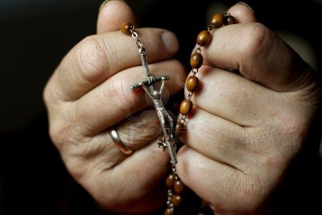
LA DIMENSIONE SPIRITUALE NELLE PERSONE ANZIANE

Slide 40
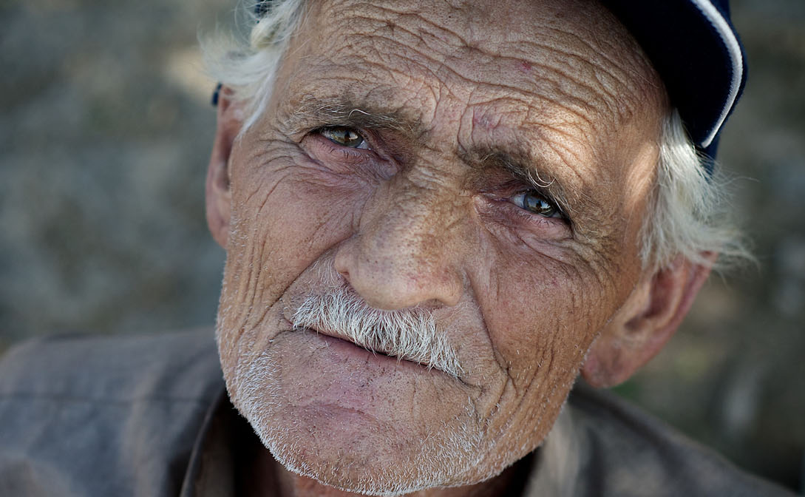
Con l’avanzare dell’età, sappiamo che si riducono molte prestazioni

Slide 41
Con l’avanzare dell’età, sappiamo che si riducono molte prestazioni
per quanto riguarda invece la funzione cerebrale, se il nostro cervello non si ammala, essa non decade mai.
per la nostra anima la vecchiaia non esiste
esiste la vecchiaia del corpo, ma non quella dell’anima.

Slide 42
Con l’avanzare dell’età, sappiamo che si riducono molte prestazioni
per quanto riguarda invece la funzione cerebrale, se il nostro cervello non si ammala, essa non decade mai.
per la nostra anima la vecchiaia non esiste
esiste la vecchiaia del corpo, ma non quella dell’anima

Slide 43
Con l’avanzare dell’età, sappiamo che si riducono molte prestazioni
per quanto riguarda invece la funzione cerebrale, se il nostro cervello non si ammala, essa non decade mai.
per la nostra anima la vecchiaia non esiste
esiste la vecchiaia del corpo, ma non quella dell’anima.

Slide 44
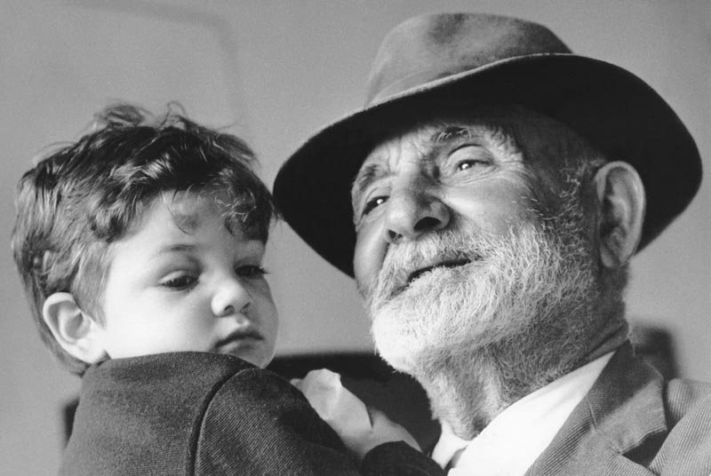
Il valore dell’uomo che si identifica principalmente con il valore dell’anima, non viene mai perduto, dalla nascita fino alla morte.

Slide 45
Qual è l’esperienza religiosa, la preghiera dei nostri anziani?

Slide 46
La pietà liturgica: la celebrazione eucaristica, il sacramento della Penitenza, il sacramento dell’unzione dei malati.
La pietà privata: il rosario, la Via Crucis, le varie novene.
La pietà popolare: le processioni, i pellegrinaggi.

Slide 47
La pietà liturgica: la celebrazione eucaristica, il sacramento della Penitenza, il sacramento dell’unzione dei malati.
La pietà privata: il rosario, la Via Crucis, le varie novene.
La pietà popolare: le processioni, i pellegrinaggi.

Slide 48
La pietà liturgica: la celebrazione eucaristica, il sacramento della Penitenza, il sacramento dell’unzione dei malati.
La pietà privata: il rosario, la Via Crucis, le varie novene.
La pietà popolare: le processioni, i pellegrinaggi.

Slide 49
1) Il culto dei morti

Slide 50
1) Il culto dei morti
2) la preghiera del cuore

Slide 51
Il culto dei morti
Il culto dei morti è il mezzo per dare speranza alla propria vita.

Slide 52
Prepararsi all’avvicinarsi della morte.
Se la vita è un pellegrinaggio verso la patria celeste, la vecchiaia è il tempo in cui più naturalmente si guarda alla soglia dell’eternità.

Slide 53
…..anche noi anziani facciamo fatica a rassegnarci alla prospettiva di questo passaggio. Esso infatti presenta, nella condizione umana segnata dal peccato, una dimensione di oscurità

Slide 54
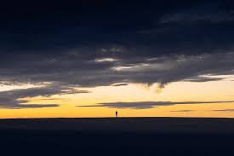
…..anche noi anziani facciamo fatica a rassegnarci alla prospettiva di questo passaggio. Esso infatti presenta, nella condizione umana segnata dal peccato, una dimensione di oscurità che necessariamente ci intristisce e ci mette paura.

Slide 55
E come potrebbe essere diversamente? L’uomo è stato fatto per la vita, mentre la morte – come la Scrittura ci spiega fin dalle prime pagine (cfr. Gen 2-3) non era nel progetto originario di Dio, ma è subentrata in seguito al peccato…

Slide 56
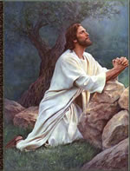
Anche Gesù ha avuto paura di fronte alla morte

Slide 57
La fede illumina il mistero della morte e infonde serenità alla vecchiaia, non più considerata e vissuta come attesa passiva di un evento distruttivo

Slide 58
La fede illumina il mistero della morte e infonde serenità alla vecchiaia, non più considerata e vissuta come attesa passiva di un evento distruttivo,
ma come promettente approccio al traguardo della vita piena»
San Giovanni Paolo II, Lettera agli anziani, 1999

Slide 59
La preghiera del cuore
L’anziano diventa segno profetico del sacro

Slide 60
Rispettare la persona anziana significa prendere sul serio i simboli del cristianesimo
crocifissi, corone del rosario, uso di candele, accendere lumini:
Sono importanti anche i piccoli oggetti che gli sono cari: immaginette, fotografie, piccoli segni sul comodino, ecc.

Slide 61
Rispettare la persona anziana significa prendere sul serio i simboli del cristianesimo
crocifissi, corone del rosario, uso di candele, accendere lumini:
Sono importanti anche i piccoli oggetti che gli sono cari: immaginette, fotografie, piccoli segni sul comodino, ecc.

Slide 62
Rispettare la persona anziana significa prendere sul serio i simboli del cristianesimo
crocifissi, corone del rosario, uso di candele, accendere lumini:
Sono importanti anche i piccoli oggetti che gli sono cari: immaginette, fotografie, piccoli segni sul comodino, ecc.

Slide 63
“ La persona non può sempre essere in chiesa a pregare, quindi si delega a continuare la sua preghiera davanti a Dio”.
Edward Schillebeeckx

Slide 64
Voi anziani non dovete sentirvi elementi passivi di un mondo eccessivamente in movimento, ma soggetti attivi in un periodo umanamente e spiritualmente fecondo dell’esistenza umana.

Slide 65
Voi anziani non dovete sentirvi elementi passivi di un mondo eccessivamente in movimento, ma soggetti attivi in un periodo umanamente e spiritualmente fecondo dell’esistenza umana.
Avete ancora una missione da compiere, un contributo da dare; secondo il progetto divino ogni singolo essere umano è una vita in crescita, dalla prima scintilla dell’esistenza fino all’ultimo respiro

Slide 66
«Lo spirito umano, del resto, pur partecipando all’invecchiamento del corpo, rimane in un certo senso sempre giovane, se vive rivolto verso l’eterno

Slide 67
«Lo spirito umano, del resto, pur partecipando all’invecchiamento del corpo, rimane in un certo senso sempre giovane, se vive rivolto verso l’eterno e di questa perenne giovinezza fa più viva esperienza, quando all’interiore testimonianza della buona coscienza, si unisce l’affetto premuroso e grato delle persone care.

Slide 68
L’uomo, allora, come scrive San Gregorio di Nazianzo, “non invecchierà nello spirito: accetterà la dissoluzione come il momento stabilito per la necessaria libertà. Dolcemente trasmigrerà nell’aldilà dove nessuno è maturo o vecchio, ma tutti sono perfetti nell’età spirituale”».
San Giovanni Paolo II,
Lettera agli anziani, 1999

Slide 69
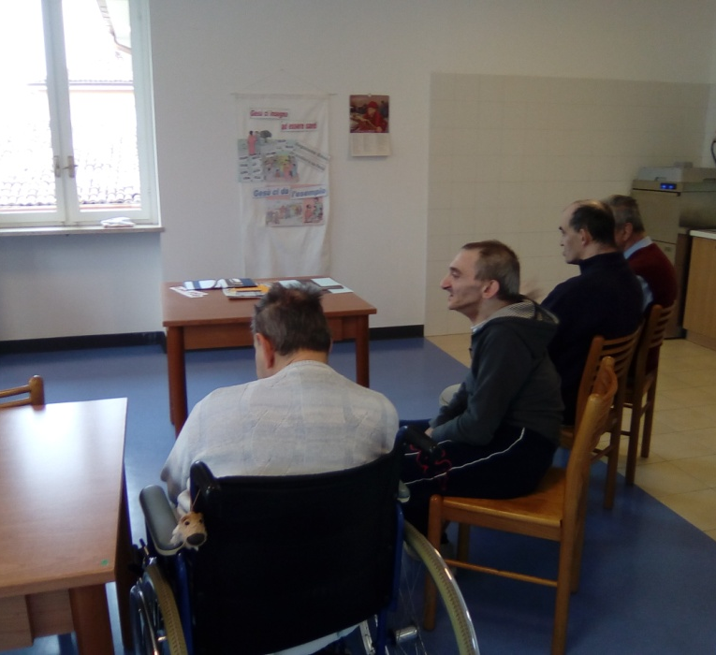
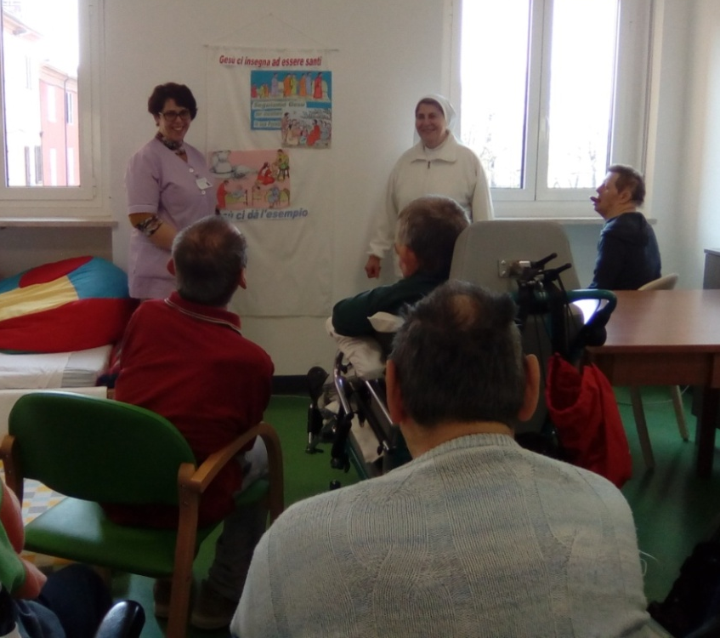
LA DIMENSIONE SPIRITUALE NELLE PERSONE DISABILI
La catechesi

Slide 70
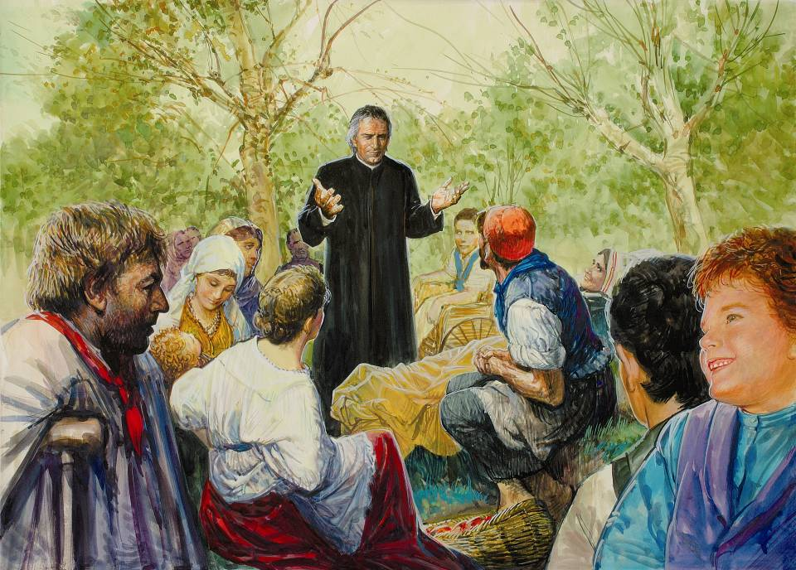
Il Cottolengo insegnava che si passa dai corpi per arrivare all’anima, che tutti quelli che si trovavano nella Piccola Casa erano cari a Dio, erano le “perle” della Piccola Casa, persone speciali e preziose…..

Slide 71
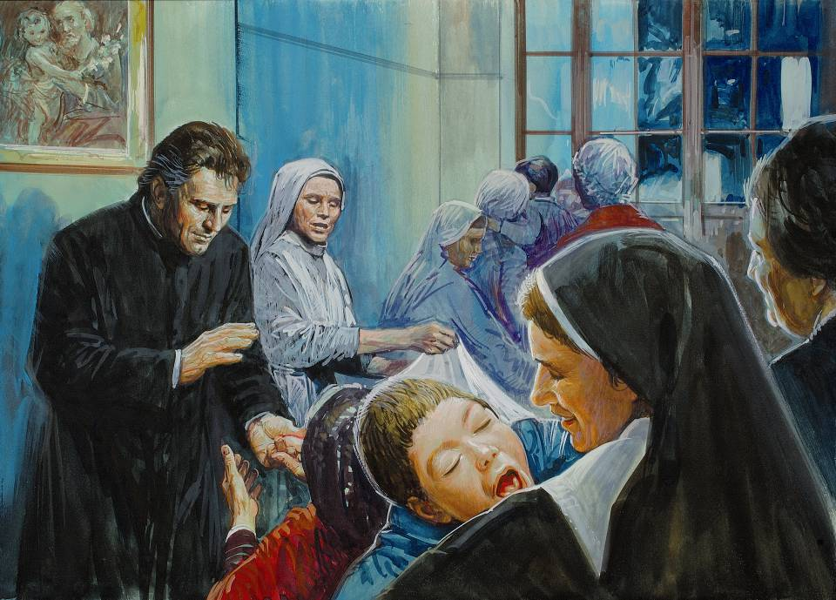
Il Cottolengo faceva lui stesso catechesi
aveva avviato le prime suore a fare catechesi, e la Piccola Casa nel tempo si è specializzata nella catechesi alle persone disabili e anziane.

Slide 72
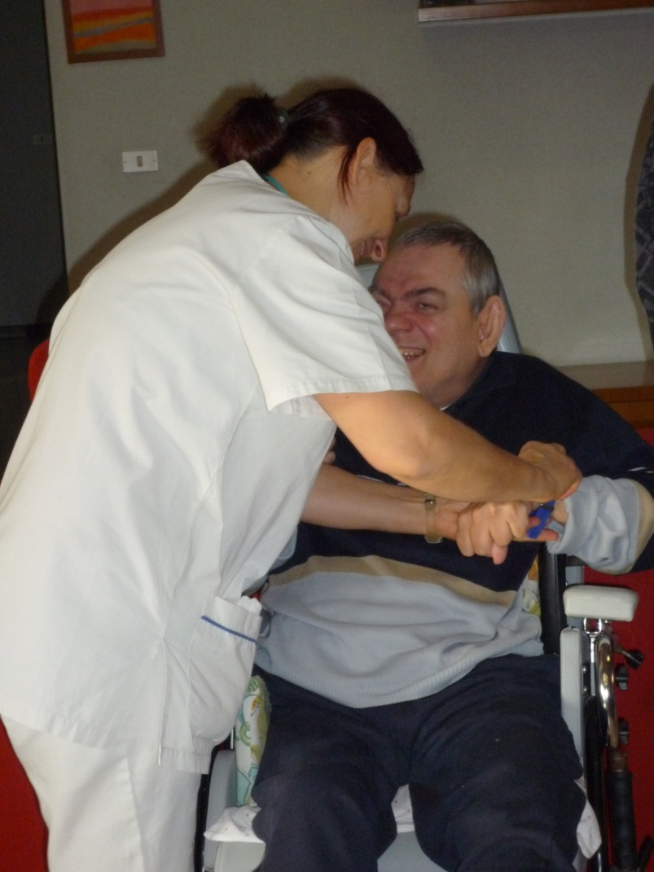
«Dobbiamo credere che le capacità comunicative della grazia...posseggono vie misteriose... non si può dire quale misterioso dialogo il Padre sa instaurare con questi suoi figli.

Slide 73
«Dobbiamo credere che le capacità comunicative della grazia...posseggono vie misteriose... non si può dire quale misterioso dialogo il Padre sa instaurare con questi suoi figli. Per questo non bisogna stancarsi mai di circondare le persone disabili psichiche di testimonianze di amore fedele e paziente, di sollecitazioni affettive, di messaggi di fede e di preghiera».
Martini C.M., La fede e le persone disabili, Intervento ad un Convegno di Fede e Luce, Roma, 1990.

Slide 74
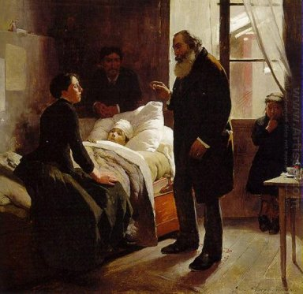
LA FAMIGLIA DEL MALATO
Questo percorso umano e spirituale è da vivere con il malato e la sua famiglia.

Slide 75
Proviamo a pensare alla famiglia (come a qualsiasi altra realtà) come a un sistema
un sistema è un insieme di elementi che interagiscono tra di loro provocando un continuo mutamento.

Slide 76
Proviamo a pensare alla famiglia (come a qualsiasi altra realtà) come a un sistema
un sistema è un insieme di elementi che interagiscono tra di loro provocando un continuo mutamento.

Slide 77
Nella famiglia può arrivare un evento critico che costringe il gruppo familiare a dover rivedere l’equilibrio tra i bisogni di ciascun membro

Slide 78
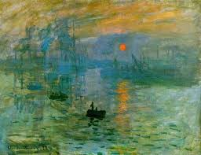
La famiglia deve fronteggiare una nuova realtà, deve darsi improvvisamente nuove priorità

Slide 79
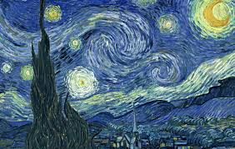
Potremmo incontrare una famiglia che sta vivendo momenti difficili

Slide 80
Potremmo incontrare una famiglia che sta vivendo momenti difficili
Ci potremo trovare invece di fronte a famiglie coese, cioè unite, dove per coesione intendiamo un legame emotivo reciprocamente presente fra i vari membri della famiglia.

Slide 81
ENTRIAMO IN CASA
di una persona malata, o anziana, o disabile…
Si entra in un mondo .. e bisogna entrarvi in punta di piedi…

Slide 82
ENTRIAMO IN CASA
di una persona malata, o anziana, o disabile…
Si entra in un mondo .. e bisogna entrarvi in punta di piedi…
Si entra in un mondo,
e bisogna entrarvi
in punta di piedi…

Slide 83
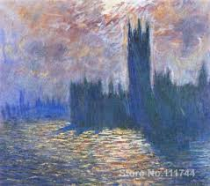
Dice Manicardi che “…occorre comprendere lo spazio in cui si trova il malato, soprattutto la sua casa, come il santuario del malato. E aver coscienza che il visitatore corre il rischio di profanarlo.

Slide 84
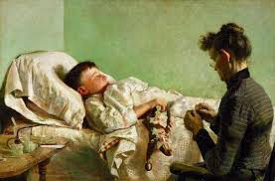
L’ambito domestico-familire parla del malato, è un quadro privato, intimo, in cui si è ammessi e che occorre saper ascoltare, discernere e soprattutto rispettare.

Slide 85
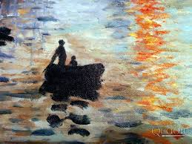
L’annuncio, che non è detto debba essere solamente verbale, potrà avvenire nella misura in cui, accettando la propria impotenza, ci si pone veramente con il malato, accanto a lui, non sopra e dunque contro.

Slide 86
Gesù, quando entra nella casa di un malato, non ha nulla in mano, porta solo la sua presenza: il medico o l’infermiere hanno le medicine, gli strumenti del lavoro, il visitatore ha magari la Bibbia, o altro, ma occorre ricordare che il malato è anzitutto un testimone che deve essere ascoltato.

Slide 87
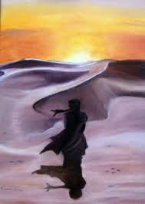
Nel farsi vicino ad un malato, si assume una grande responsabilità e si corre un rischio

Slide 88
questa delicatissima diaconia esige che ogni volta che si varca lo spazio in cui si trova il malato ci si attenga al quadro relazionale che egli ci consente.

Slide 89
Solo così, con infinita delicatezza umana e grande sensibilità spirituale, si potrà vivere accanto al malato nel faticoso, mai prevedibile ma sempre diversificato cammino attraverso la malattia”.
LUCIANO MANICARDI: Il malato e gli altri. Riflessione sulla visita ai malati.

Slide 90
LA FEDE DEL MALATO E DELLA SUA FAMIGLIA
La fede si comunica, e si comunica ancor maggiormente se c’è un legame, un rispetto

Slide 91
LA FEDE DEL MALATO E DELLA SUA FAMIGLIA
la fede del malato, dell’anziano, passa alla sua famiglia, che per rispettarlo, per favorirlo, cercherà di creare un ambiente adeguato.

Slide 92
LA FEDE DEL MALATO E DELLA SUA FAMIGLIA
Così la fede della famiglia si comunicherà al malato, che si sentirà sostenuto, e accoglierà le proposte, il clima religioso dei suoi cari.

Slide 93
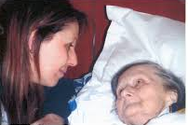
CONCLUSIONI
La dimensione spirituale traduce l’approccio olistico, dà compimento alla cura globale della persona: curare il corpo e lo spirito può essere di grande aiuto per vivere la dimensione della sofferenza con una certa serenità, speranza e pace, nonostante le inevitabili fatiche.

Slide 94
In particolare, la fede in Gesù Cristo può aiutare la persona che vive un momento difficile ad elaborare due valori determinanti per compiere un cammino di accettazione della sofferenza:

Slide 95
Dare significato alle proprie fatiche e sofferenze

Slide 96
Dare significato alle proprie fatiche e sofferenze
«Nella psicologia della salute che si interessa della risposta della persona alla sua malattia, particolare rilievo ha il significato attribuito alla malattia.

Slide 97
Dare significato alle proprie fatiche e sofferenze
«Nella psicologia della salute che si interessa della risposta della persona alla sua malattia, particolare rilievo ha il significato attribuito alla malattia.
Essa infatti può essere vista come minaccia o come sfida, come nemico o come sollievo, come ostacolo o come provocazione, come perdita o come guadagno, come punizione o come valore, come momento da dimenticare o come tempo prezioso di vita.

Slide 98
Dare significato alle proprie fatiche e sofferenze
«Nella psicologia della salute che si interessa della risposta della persona alla sua malattia, particolare rilievo ha il significato attribuito alla malattia.
Essa infatti può essere vista come minaccia o come sfida, come nemico o come sollievo, come ostacolo o come provocazione, come perdita o come guadagno, come punizione o come valore, come momento da dimenticare o come tempo prezioso di vita.
A seconda del significato attribuito, le risposte alla malattia saranno diversificate».

Slide 99
La fede in Cristo morto e risorto sa donare un profondo significato alla sofferenza

Slide 100
Fonte di gioia diventa il superamento del senso d’inutilità della sofferenza, sensazione che a volte è radicata molto fortemente nell’umana sofferenza.

Slide 101
La fede cristiana ci ricorda che la sofferenza (ed a maggior ragione la sofferenza offerta) non è inutile, ma può essere considerata come una preghiera che, grazie a Dio, porterà in qualche modo frutto per la salvezza dell’umanità.

Slide 102
Relativizzare lo stato di sofferenza alla dimensione escatologica
La resurrezione di Gesù che fonda la fede anche nella nostra resurrezione…, ci indica che in ogni situazione la persona povera e/o malata potrà confidare nell’amore, nella consolazione e nella speranza offerti da Dio

Slide 103
Nello spazio vuoto creato dal dolore, è accaduta la novità di un evento che ha tolto al dolore e alla morte l’ultima parola. La morte è distrutta dalla Risurrezione.

Slide 104
su ogni sofferenza essa getta una luce nuova, che è la luce della salvezza. È questa la luce del Vangelo, cioè della Buona Novella»

Slide 105
«L’uomo trova nella risurrezione una luce completamente nuova, che lo aiuta a farsi strada attraverso il fitto buio delle umiliazioni, dei dubbi, della disperazione e della persecuzione» (n. 20).
San Giovanni Paolo II, Salvifici doloris, 1984

Slide 106
La prospettiva quindi della vita eterna in Paradiso può essere di grande conforto alle persone malate, permettendo loro di accettare e sopportare (e magari anche offrire) le sofferenze con una certa serenità e speranza.

Slide 107
Da questo punto di vista potremmo dire che, mentre resta vero che arrivati ad un certo punto “la medicina non può fare altro”, è altrettanto vero o ancor di più che non esiste un momento in cui “l’operatore sanitario, o il volontario, o l’operatore pastorale, non possa fare altro”:

Slide 108
egli è chiamato, insieme ai familiari e agli amici, a condividere. E questo lo potrà fare sempre. Frutto della condivisione è la “consolazione dell’amore partecipe di Dio”, cioè, quel ristoro reale che nasce dall’esperienza di essere amati, di sapere che Colui che può assicurare la nostra vita per l’eternità partecipa alla nostra sofferenza

Slide 109
Da questo presente della consolazione – ecco l’ultimo passo dell’itinerario – scaturisce “la stella della speranza”, la certezza del compimento definitivo di quella domanda di salvezza che ci costituisce.

Slide 110
Lettera scritta dal Papa
Benedetto XVI
al “Corriere della sera”
il 7 Febbraio 2018

Slide 112
Pellegrinaggio verso Casa…

